Slide 1
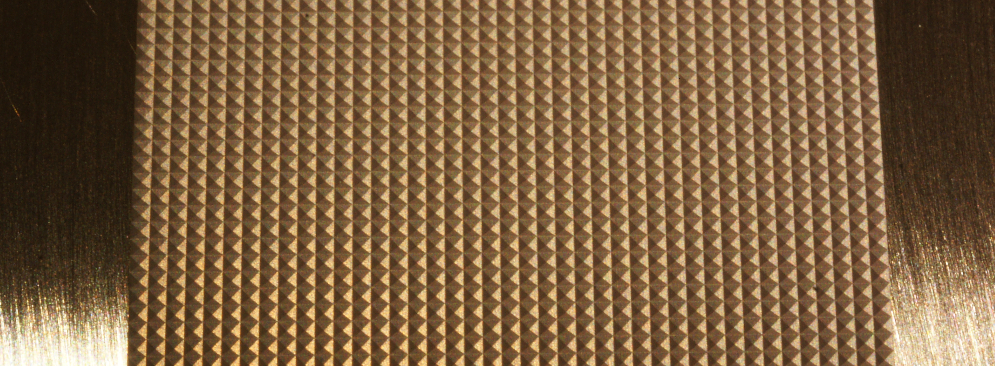
Laser Mikrobearbeitung: Physialische Grundlagen
B. Neuenschwander
Bern University of Applied Sciences / Institute for Applied Laser, Photonics and Surface Technologies

Slide 2
Inhalt
Laserstrahlen
  Ausbreitung
  Pulse
Wechselwirkung
  Zeitskalen
  Landkarte der Laseranwendungen
Ultrakurze Pulse
  Grundlegendes
  Effizienzen
  Skalierung
  Grenzen

Slide 3
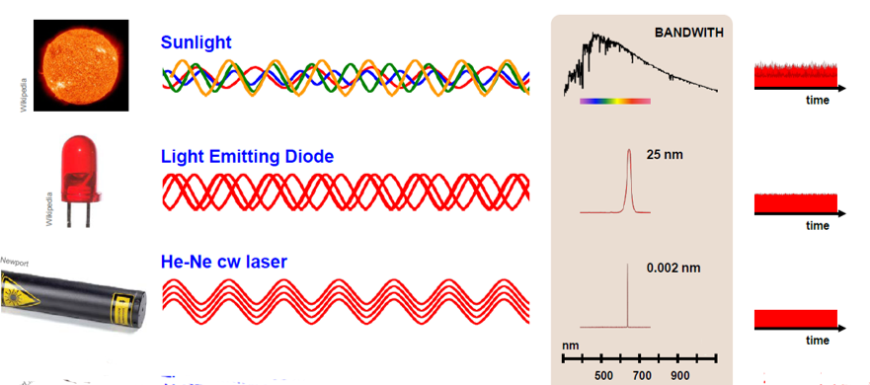
Laser-Strahlung
Laser-Strahlung ist:
  Monochromatisch (schmalbandig)
  Kohärent
  (in Phase)
Und dadurch:
  Kaum divergent
  Sehr Intensiv
  Kontaktloser Energieüberträger

Slide 4
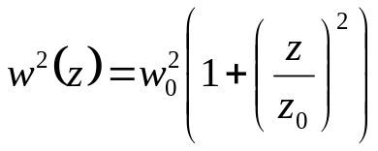
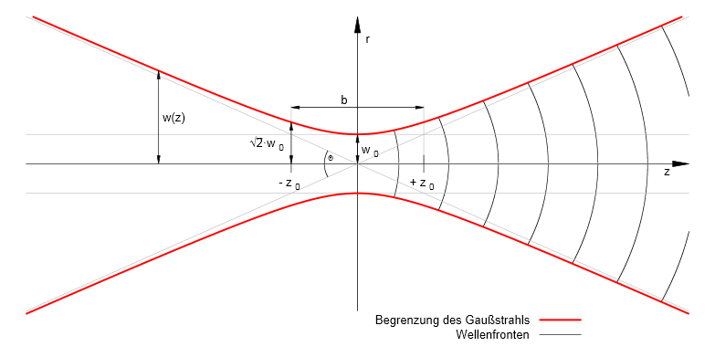
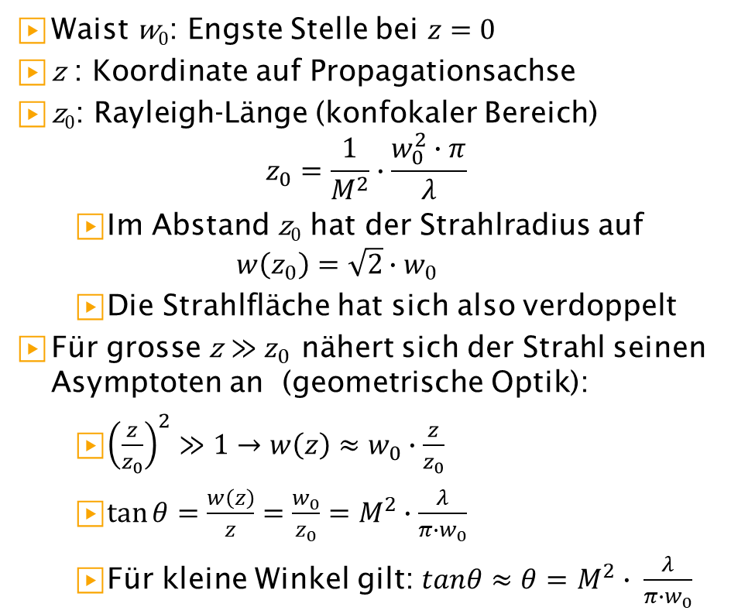
Ein Laserstrahl
Waist w₀: Engste Stelle bei $z=0$
z : Koordinate auf Propagationsachse
z₀: Rayleigh-Länge (konfokaler Bereich)
$z_{0}=\frac{1}{M^{2}}∙\frac{w_{0}^{2}∙π}{λ}$
  Im Abstand z₀ hat der Strahlradius auf
  $w\left(z_{0}\right)=\sqrt{2}∙w_{0}$
  Die Strahlfläche hat sich also verdoppelt
Für grosse z $≫z_{0}$ nähert sich der Strahl seinen Asymptoten an (geometrische Optik):
  ${\left(\frac{z}{z_{0}}\right)}^{2}≫1→w\left(z\right)≈w_{0}∙\frac{z}{z_{0}}$
  $\tan{θ}=\frac{w\left(z\right)}{z}=\frac{w_{0}}{z_{0}}=M^{2}∙\frac{λ}{π∙w_{0}}$
  Für kleine Winkel gilt: $tanθ≈θ=$ $M^{2}∙ \frac{λ}{π∙w_{0}}$
Begrenzung des Laserstrahls

Slide 5
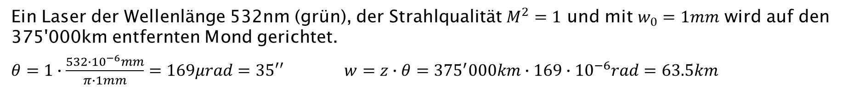
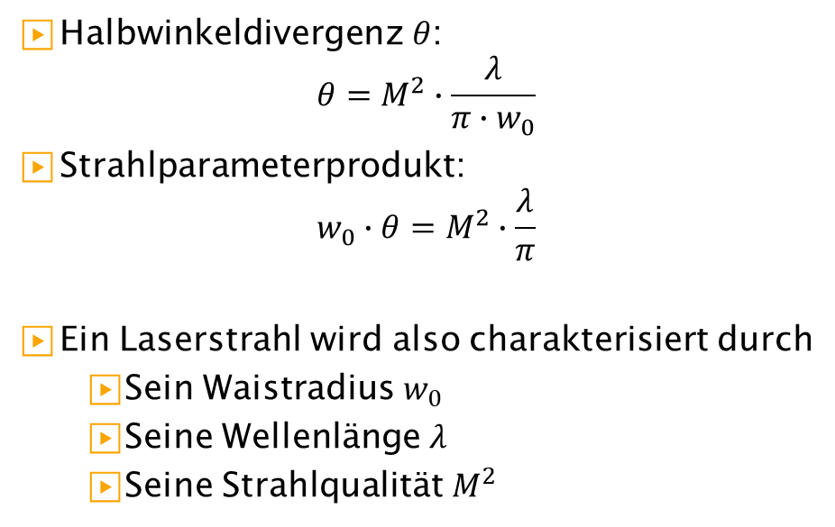
Ein Laserstrahl
Halbwinkeldivergenz $θ$:
$θ=M^{2}∙\frac{λ}{π∙w_{0}}$
Strahlparameterprodukt:
$w_{0}∙θ=M^{2}∙\frac{λ}{π}$
Ein Laserstrahl wird also charakterisiert durch
  Sein Waistradius $w_{0}$
  Seine Wellenlänge $λ$
  Seine Strahlqualität $M^{2}$
Begrenzung des Laserstrahls
Ein Laser der Wellenlänge 532nm (grün), der Strahlqualität $M^{2}=1$ und mit $w_{0}=1mm$ wird auf den 375'000km entfernten Mond gerichtet.
$θ=1∙\frac{532∙{10}^{−6}mm}{π∙1mm}=169μrad=35′′$ $w=z∙θ={375}^{′}000km∙169∙{10}^{−6}rad=63.5km$

Slide 6
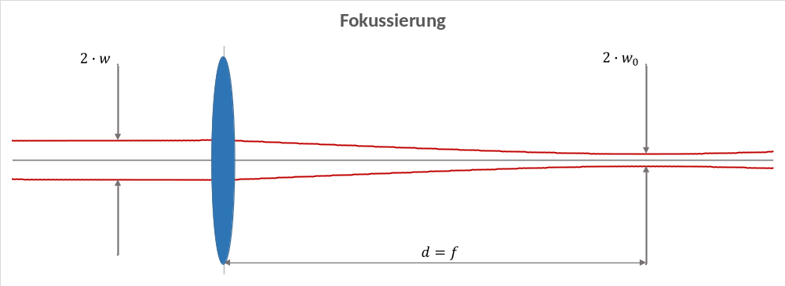

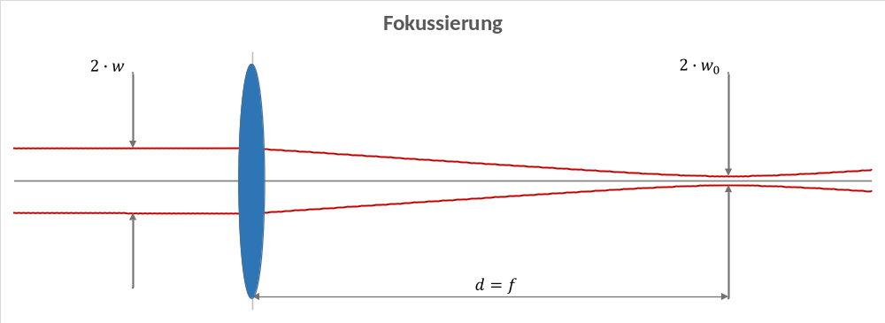
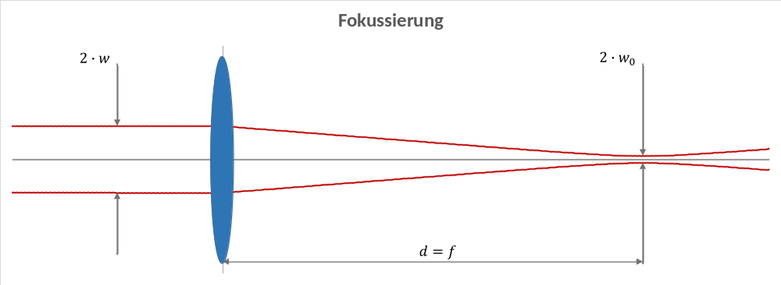
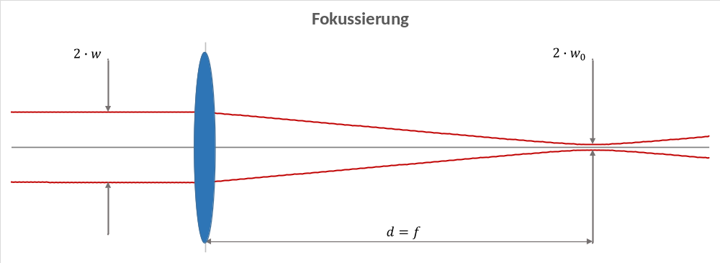
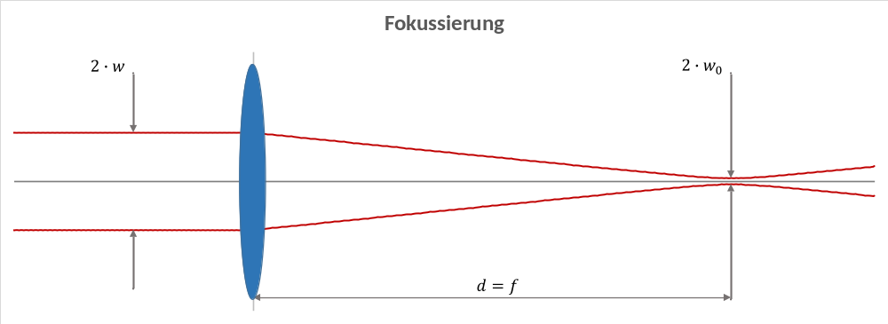


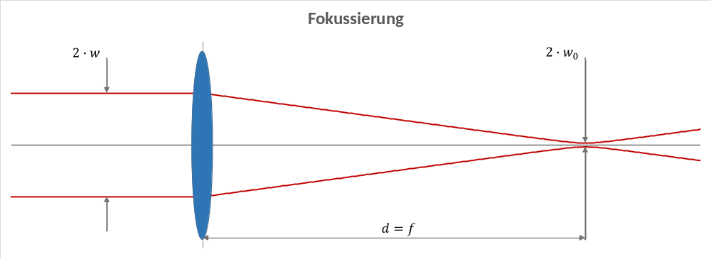
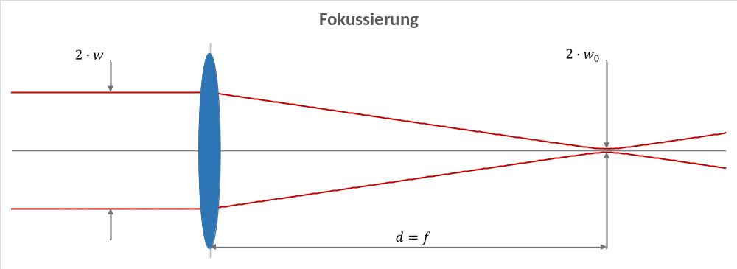

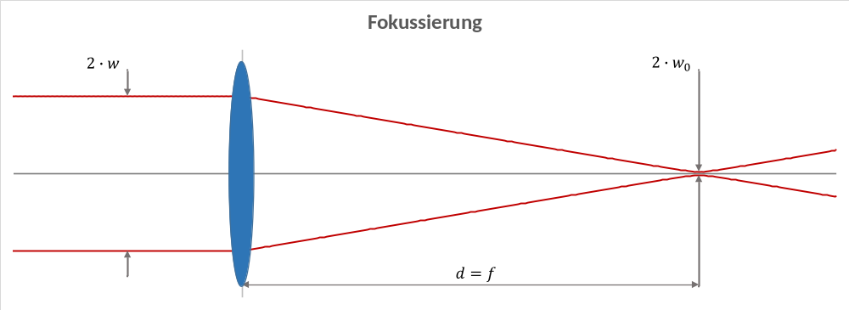
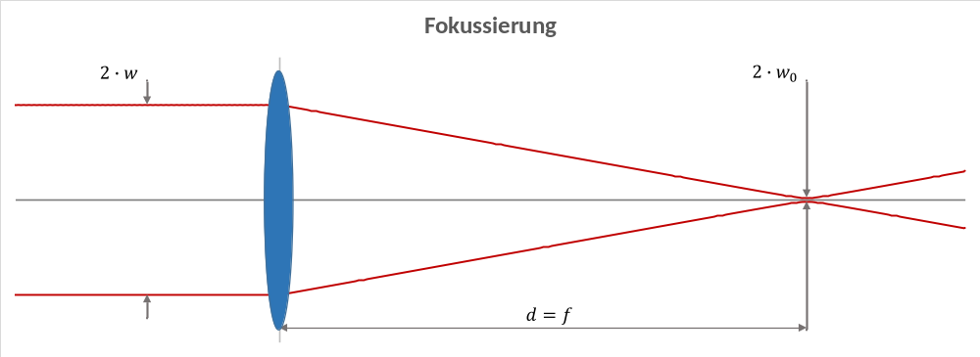
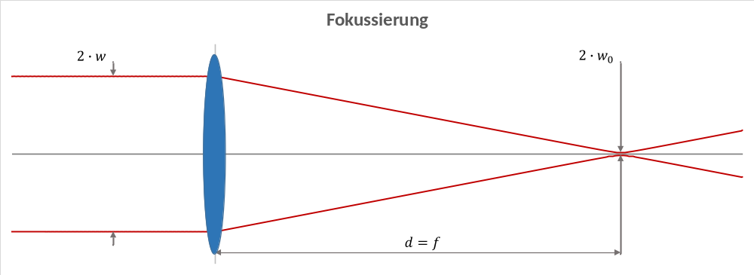
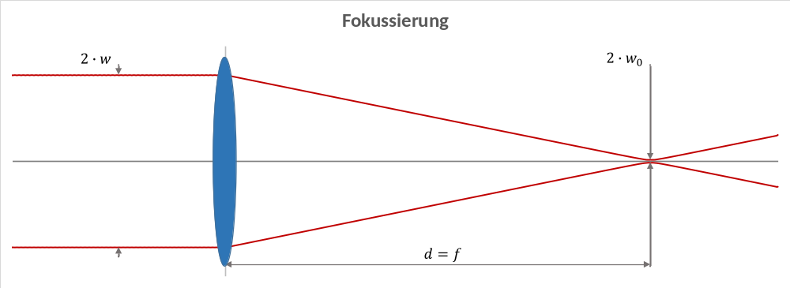
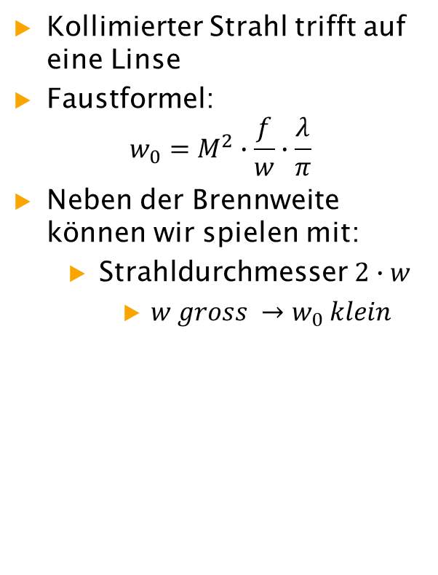
Fokussierung eines Laserstrahls
Kollimierter Strahl trifft auf eine Linse
Faustformel:
$w_{0}=M^{2}∙\frac{f}{w}∙\frac{λ}{π}$
Neben der Brennweite können wir spielen mit:
  Strahldurchmesser $2∙w$
    $w gross →w_{0} klein$

Slide 7
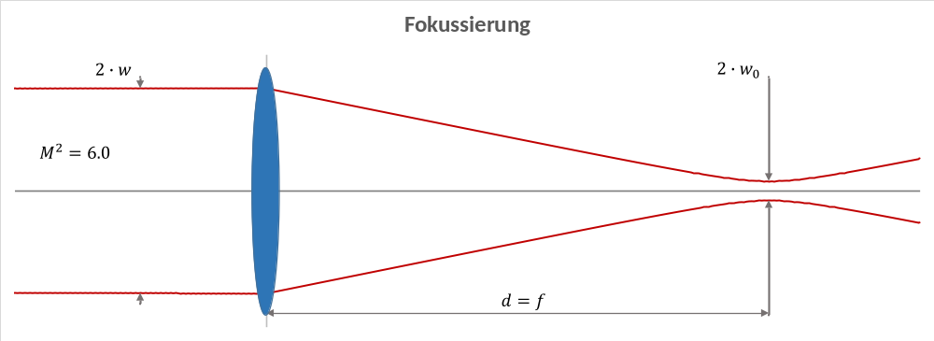
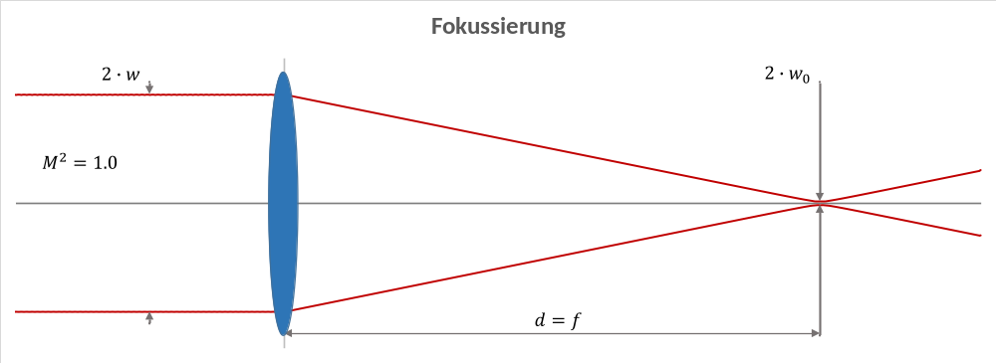



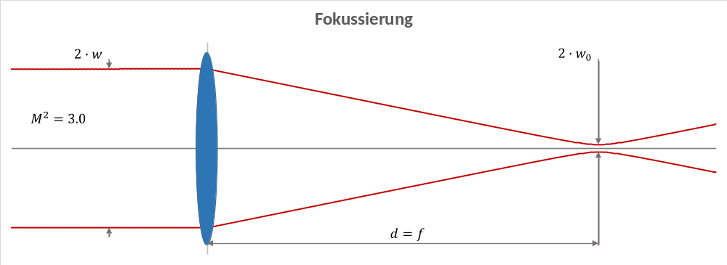






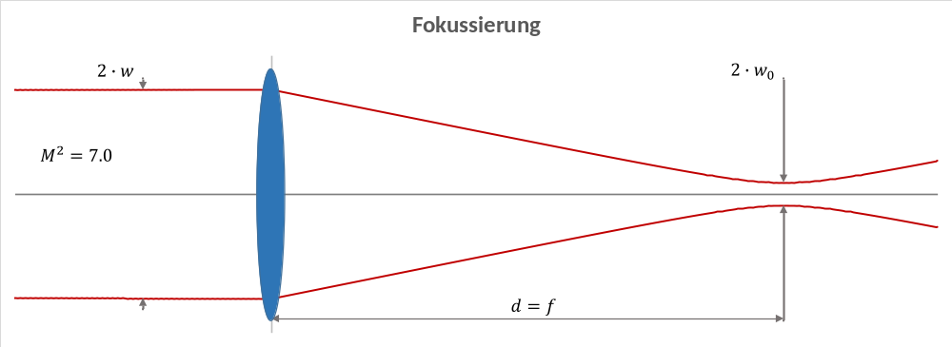




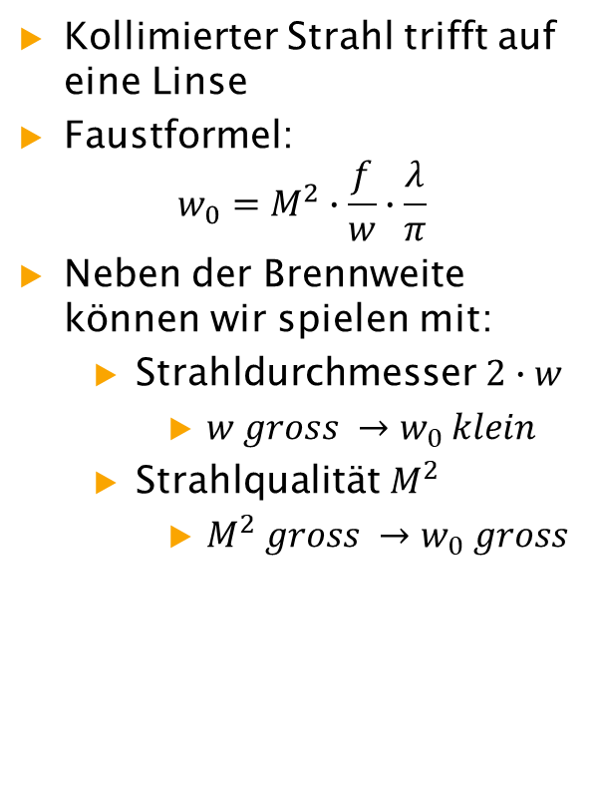
Fokussierung eines Laserstrahls
Kollimierter Strahl trifft auf eine Linse
Faustformel:
$w_{0}=M^{2}∙\frac{f}{w}∙\frac{λ}{π}$
Neben der Brennweite können wir spielen mit:
  Strahldurchmesser $2∙w$
    $w gross →w_{0} klein$
  Strahlqualität $M^{2}$
    $M^{2} gross →w_{0} gross$

Slide 8
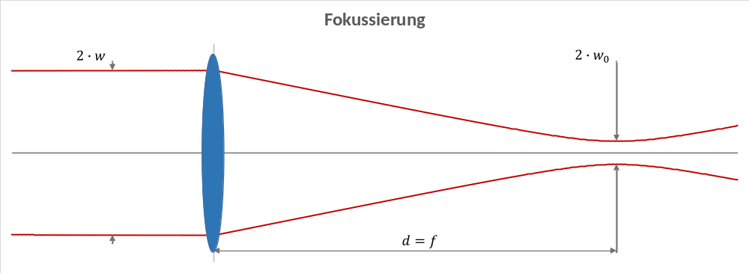

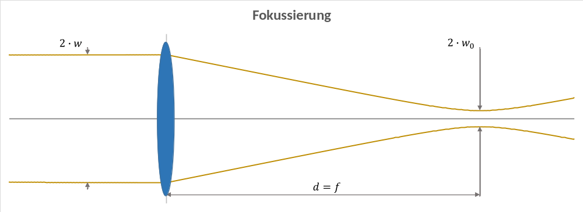
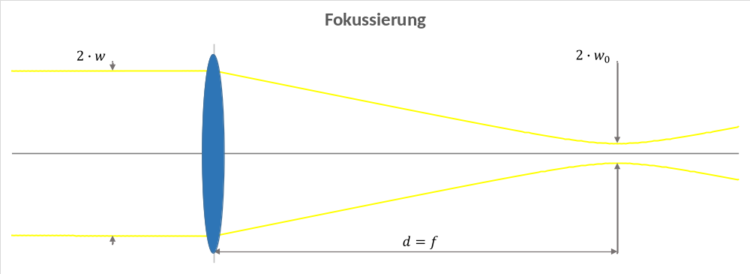
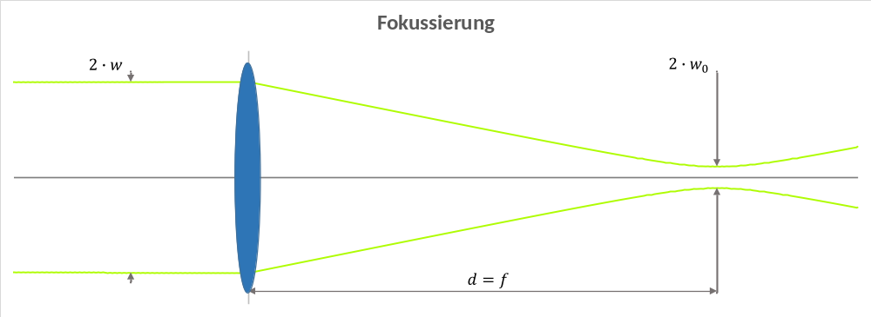
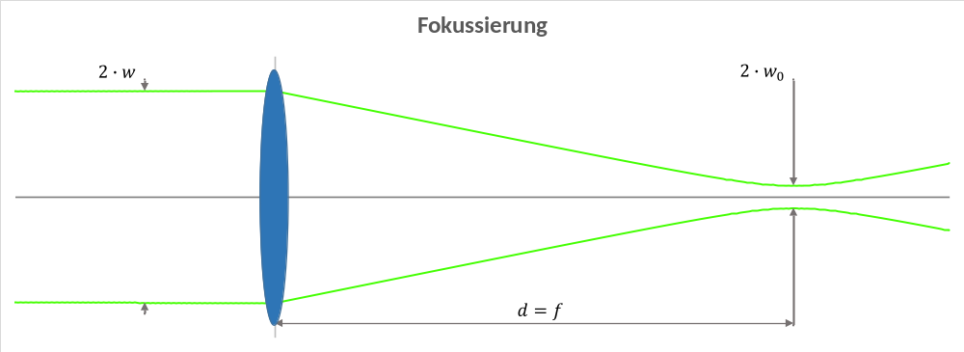
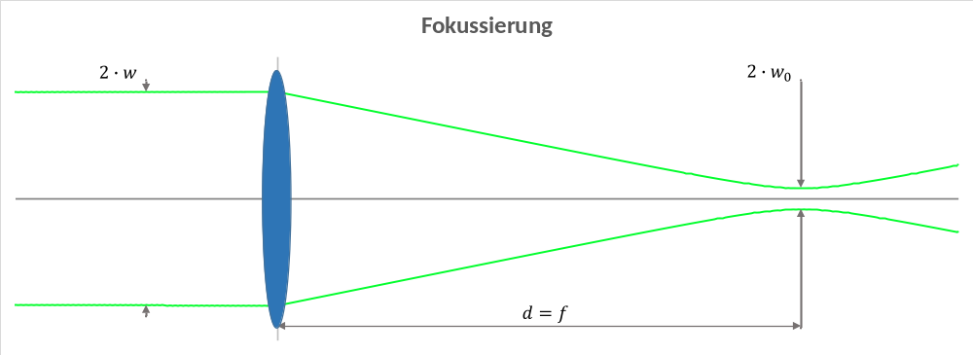
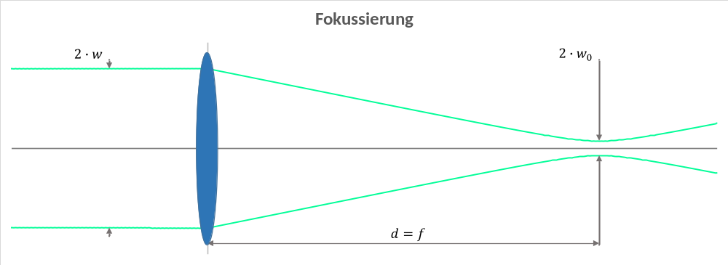
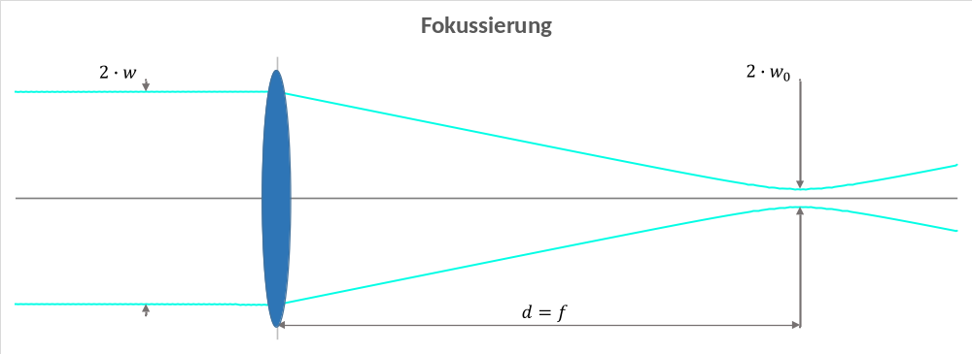
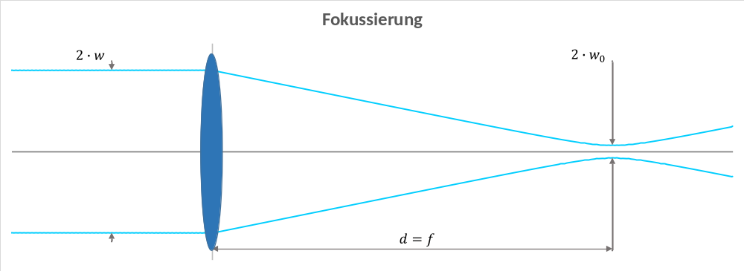
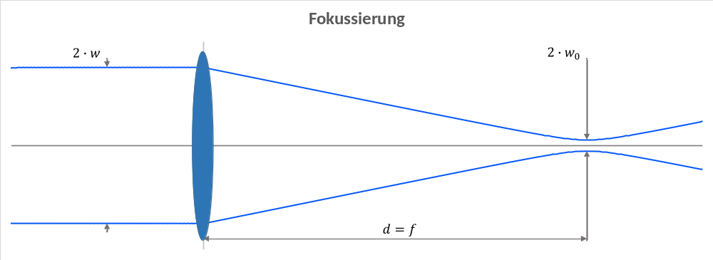
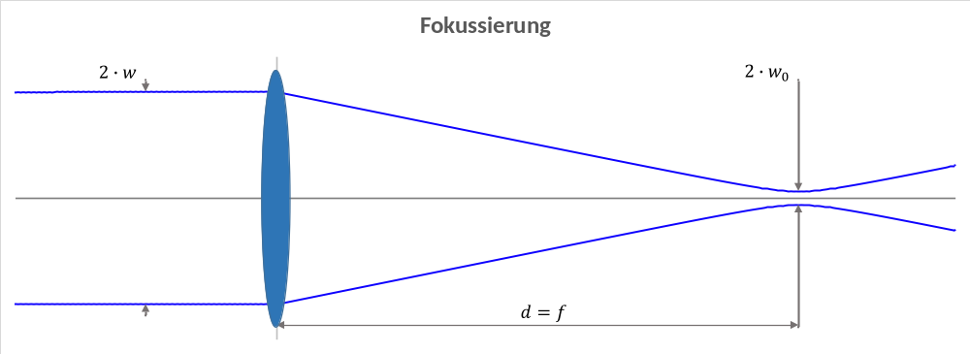
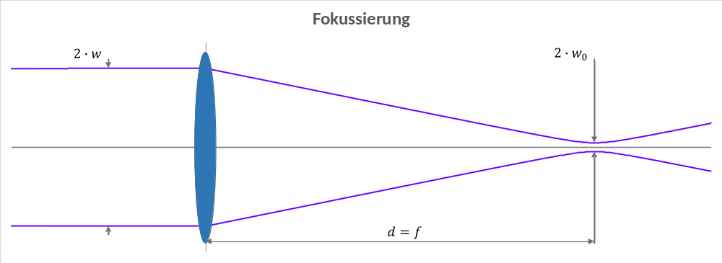
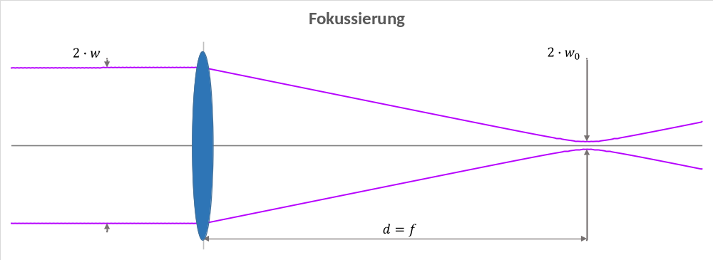
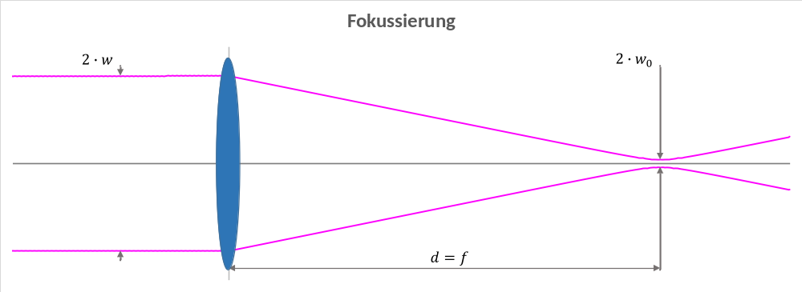
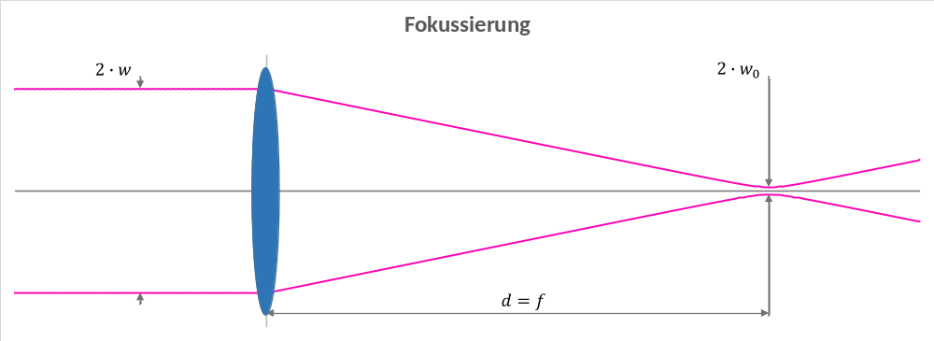
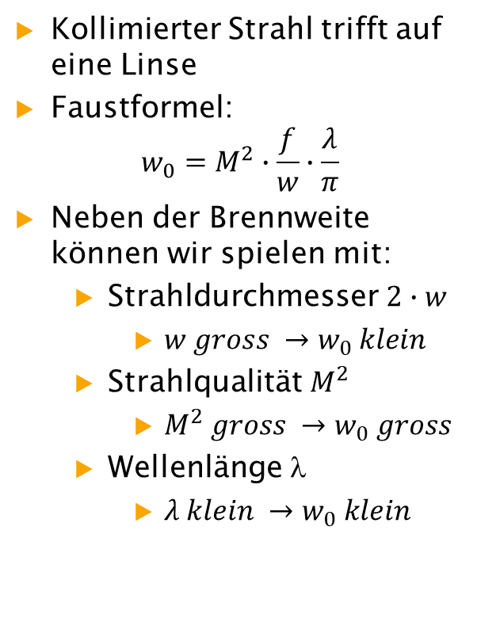
Fokussierung eines Laserstrahls
Kollimierter Strahl trifft auf eine Linse
Faustformel:
$w_{0}=M^{2}∙\frac{f}{w}∙\frac{λ}{π}$
Neben der Brennweite können wir spielen mit:
  Strahldurchmesser $2∙w$
    $w gross →w_{0} klein$
  Strahlqualität $M^{2}$
    $M^{2} gross →w_{0} gross$
  Wellenlänge λ
    $λ klein →w_{0} klein$

Slide 9
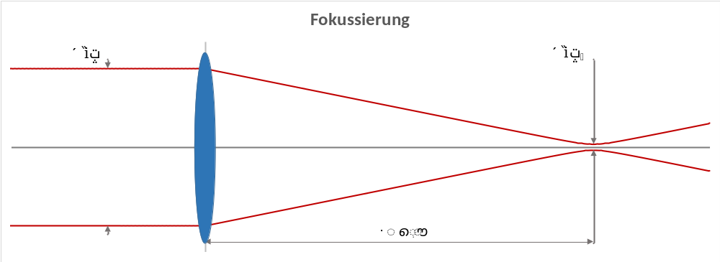
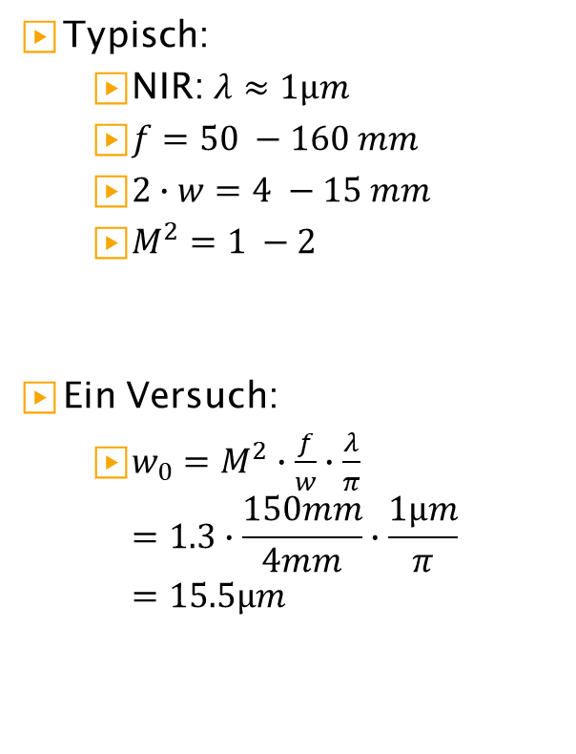
Fokussierung eines Laserstrahls
Typisch:
  NIR: $λ≈1µm$
  $f=50 −160 mm$
  $2∙w=4 −15 mm$
  $M^{2}=1 −2$
Ein Versuch:
  $w_{0}=M^{2}∙\frac{f}{w}∙\frac{λ}{π}$
  $=1.3∙\frac{150mm}{4mm}∙\frac{1µm}{π}$
  $=15.5µm$

Slide 10
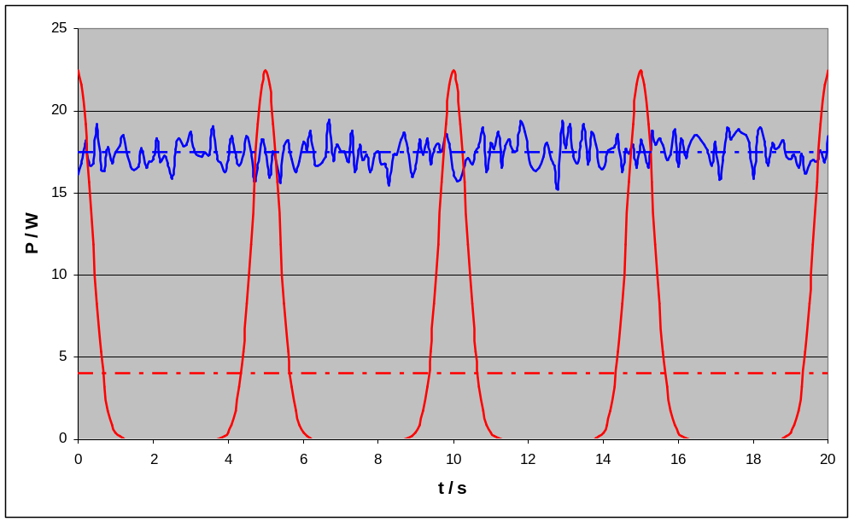
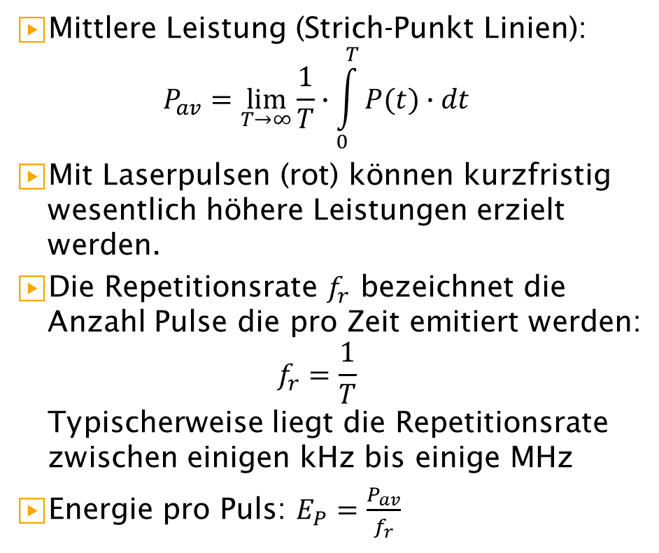
Laserpulse
Mittlere Leistung (Strich-Punkt Linien):
$P_{av}=\lim_{T→∞}{\frac{1}{T}∙\int_{0}^{T}{P(t)∙dt}}$
Mit Laserpulsen (rot) können kurzfristig wesentlich höhere Leistungen erzielt werden.
Die Repetitionsrate $f_{r}$ bezeichnet die Anzahl Pulse die pro Zeit emitiert werden:
$f_{r}=\frac{1}{T}$
Typischerweise liegt die Repetitionsrate zwischen einigen kHz bis einige MHz
Energie pro Puls: $E_{P}=\frac{P_{av}}{f_{r}}$
T

Slide 11
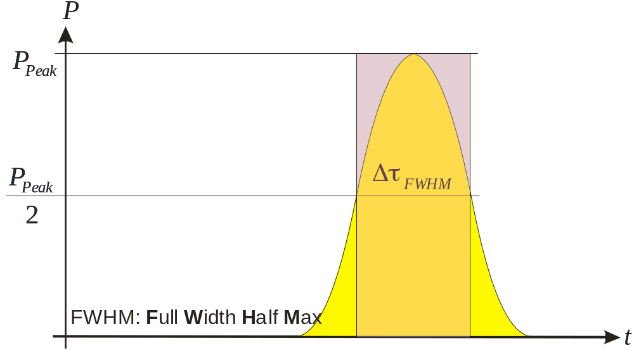
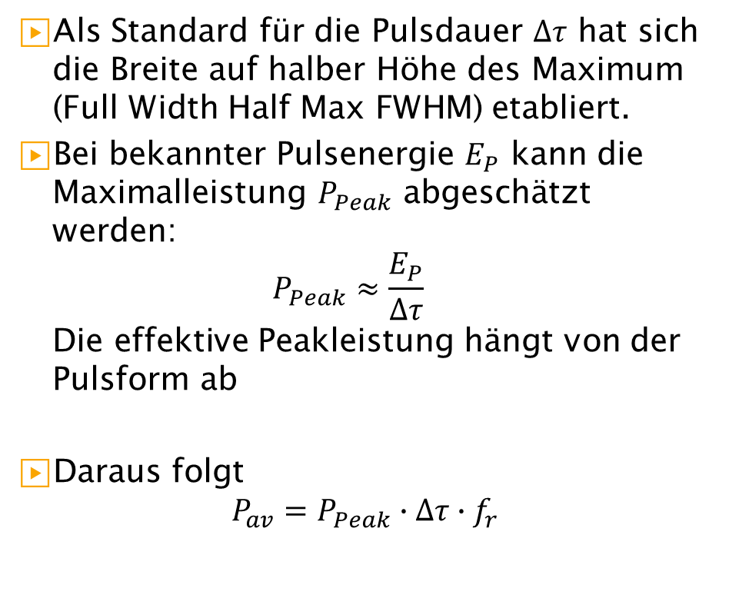
Laserpulse
Als Standard für die Pulsdauer $∆τ$ hat sich die Breite auf halber Höhe des Maximum (Full Width Half Max FWHM) etabliert.
Bei bekannter Pulsenergie $E_{P}$ kann die Maximalleistung $P_{Peak}$ abgeschätzt werden:
$P_{Peak}≈\frac{E_{P}}{∆τ}$
Die effektive Peakleistung hängt von der Pulsform ab
Daraus folgt
$P_{av}=P_{Peak}∙∆τ∙f_{r}$

Slide 12
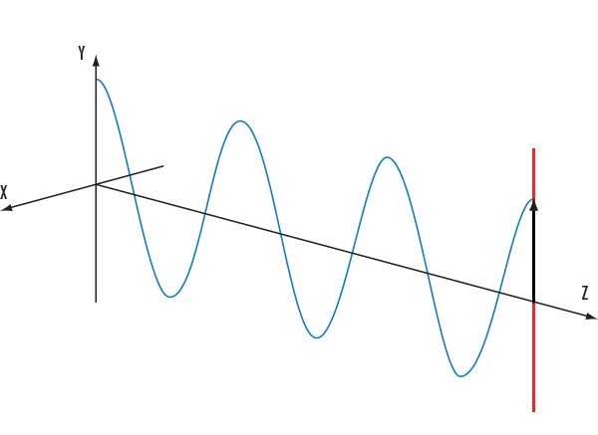
Polarisation
Die Polarisation bezeichnet bei Licht die Schwingungsrichtung des elektrischen Feldes
Die Polarisation kann deshalb in zwei Richtungen (x- und y-) senkrecht zur Ausbreitungsrichtung zerlegt werden
Laser sind häufig linear polarisiert

Slide 13
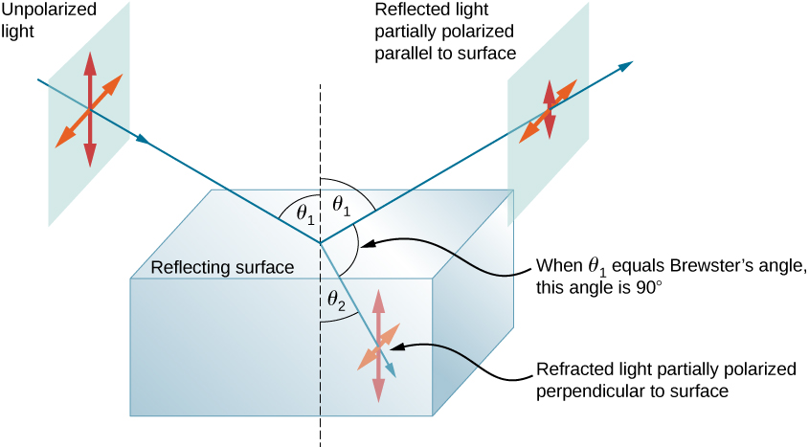
Polarisation
Die Reflektivität einer Oberfläche hängt auch von der Polarisation des einfallenden Strahls ab

Slide 14
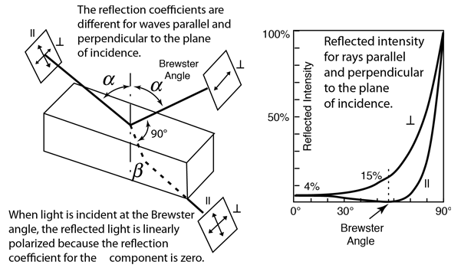
Polarisation: Brewster Winkel

Slide 15
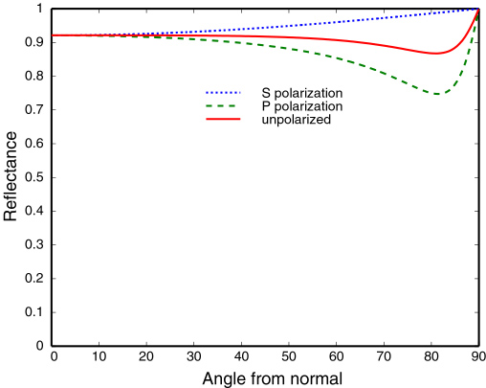
Polarisation: Brewster Winkel
Auch bei absorbierenden Materialien existiert der Brewster Winkel
Dieser ist meist recht gross
Das führt dazu, dass bei flachem Einfall der Unterschied in der Reflektivität zwischen den beiden Polarisationsrichtungen recht gross wird.
Typischer Verlauf für ein Metall

Slide 16

Einfluss der Polarisation
Linear polarisiert
Für tiefe Strukturen, z.B. Schnittfront oder Bohrloch ist ein linear polarisierter Strahl
p-polarisiert an den Wänden in Polarisationsrichtung
s-polarisiert senkrecht dazu
Das führt zu unterschiedlicher Absorption an den Wänden
Und damit asymmetrischer Ausbildung der Struktur

Slide 17

Laserstrahl fällt auf ein Material
Ein einfallender Laserstrahl wird teilweise im Material absorbiert
Was bewirkt diese absorbierte Strahlung?

Slide 18
Typische Zeitskalen
electron-equilibrium
electron-relaxation
photon-electron
phonon-relaxation
phonon-equilibrium
electron-phonon
cw
10fs
100fs
1ps
10ps
100ps
1ns
10ns
100ns
1µs
10µs
100µs
Ultra short pulsed processing / debris free
engraving
fine cutting
cutting/welding
2 Temperatur Model
Konventionelle Wärmeleitung

Slide 19


Präzise Bearbeitung von Metallen
Ultrakurze Pulse
Lange Pulse
Bei ultrakurzen Pulsen kann die eingebrachte Energie aufgrund der sehr kurzen Einwirkzeit kaum in die Umgebung abfliessen.
Deshalb können Materialien sehr lokal mit einer verschwindend kleinen Wärmeeinflusszone bearbeitet werden.

Slide 20
Aber Vorsicht
Aufheizen eines Körpers
  Bis zum Schmelzpunkt
  Schmelzen
  Weiter bis zum Verdampfungspunkt
  Verdampfen
  Weiter in der Gasphase
Jeder Prozess der
  mit Schmelze
  oder einem hohen Schmelzanteil erledigt werden kann
  ist wesentlich Energieeffizienter
E_{in} / J/cm³
L_{m} latente Verdampfungswärme
L_{m} latente Schmelzwärme
T_{m}
T_{v}
T / °C

Slide 21


Landkarte der Laseranwendungen
Je nach Einwirkzeit und Intensität lassen sich unterschiedliche Anwendungen realisieren
Landkarte der Laseranwendungen
  MPI: Multi-Photon Ionization
  MPA: Multi-Photon Absorption
Neben Intensität und Einwirkzeit spielt oft auch die Fluenz φ (Pulsenergie pro Fläche) eine entscheidende Rolle
$φ=\frac{E_{p}}{A}=I∙∆τ$

Slide 22


Landkarte der Laseranwendungen (eine andere Version)
Je nach Einwirkzeit und Intensität lassen sich unterschiedliche Anwendungen realisieren
Neben Intensität und Einwirkzeit spielt oft auch die Fluenz φ (Pulsenergie pro Fläche) eine entscheidende Rolle
$φ=\frac{E_{p}}{A}=I∙∆τ$
Besprechung in Anwendungen
Wir konzentrieren uns auf ultrakurze Pulse

Slide 23






Was heisst ultrakurz?
Für die Distanz Erde – Mond braucht das Licht ca. 1.25 s
Für der Durchmesser einer kleinen LED (3 mm) braucht das Licht 10 ps ($10∙{10)}^{−12}s$
Für die Dicke eines Men-schenhaars (ca. 60 µm) braucht das Licht 200 fs ($200∙{10}^{−15}s$)
376‘300 km
Ultrakurze Pulse sind wirklich kurz!

Slide 24





Was heisst ultrakurz?
Mit ultrakurzen Pulsen können auch mit sehr geringen Pulsenergien
immense Spitzenleistungen erzielt werden.

Slide 25


Typische Zeitskalen
Bsp: Laser mit $P_{av}=2 W$, $f_{r}=200 kHz$, $∆τ=500 fs$ fokussiert auf $w_{0}=15 µm$
$E_{P}=\frac{P_{av}}{f_{r}}=10 µJ$
$P_{peak}≈\frac{E_{p}}{∆τ}=20∙{10}^{6} W$
$I_{peak}=\frac{P_{peak}}{π∙w_{0}^{2}}=2.83∙{10}^{12}\frac{W}{{cm}^{2}}$
Sonnenoberfläche:
$I_{sun}=6.28∙{10}^{3} \frac{W}{{cm}^{2}}$

Slide 26



























Skalierung über mittlere Leistung
$P_{av}=f∙E_{P}$
  $f:$ Repetitionsrate (#Pulse pro Zeit)
  $E_{p}$: Pulsenergie

Slide 27


























Skalierung über mittlere Leistung
$P_{av}=f∙E_{P}$
  $f:$ Repetitionsrate (#Pulse pro Zeit)
  $E_{p}$: Pulsenergie
Ist beides möglich?
Gibt es Unterschiede?

Slide 28




Hammer und Nagel
Etwas Prozessverständnis könnte hilfreich sein

Slide 29
Skalierung über mittlere Leistung
$P_{av}=f∙E_{P}$
  $f:$ Repetitionsrate (#Pulse pro Zeit)
  $E_{p}$: Pulsenergie

Slide 30



Beispiel: Silber
Abtragen von 2x2 mm Quadraten bei verschiedenen mittleren Leistungen
Der Anstieg der Abtragsrate ist nicht linear
Die spezifische Abtragsrate (Effizienz) ist gegeben durch
$\frac{∆V}{∆t∙P_{av}}$
und zeigt einen Maximalen Wert bei einer bestimmten Leistung d.h. Pulsenergie

Slide 31



Beispiel: Silber
Die spez. Abtragsrate zeigt einen Maximalen Wert bei einer bestimmten Leistung d.h. Pulsenergie oder Fluenz (Pulsenergie pro Fläche)
Für einen Gauss-Strahl folgt:
  φ_{th}: Threshold fluence
  δ : Energy penetration depth
  φ₀: Peak fluence

Slide 32






Abtrag bei verschiedenen Metallen
Brass: Δτ = 10 ps, w₀ = 16 µm
Copper: Δτ = 10 ps, w₀ = 16 µm
Gold: Δτ = 10 ps, w₀ = 16 µm
$${\left.\frac{\dot{V}}{P_{av}}\right|}_{max}=0.232 \frac{{mm}^{3}}{min∙W}=3.86 \frac{{μm}^{3}}{μJ}$$
$${\left.\frac{\dot{V}}{P_{av}}\right|}_{max}=0.133 \frac{{mm}^{3}}{min∙W}=2.22 \frac{{μm}^{3}}{μJ}$$
$${\left.\frac{\dot{V}}{P_{av}}\right|}_{max}=0.302 \frac{{mm}^{3}}{min∙W}=5.03 \frac{{μm}^{3}}{μJ}$$

Slide 33

Einfluss der Pulsdauer
Kürzere Pulse führen zu höheren spez. Abtragsraten
Der Gewinn hängt vom Material ab
Grosser Abfall zwischen 3ps und 50ps

Slide 34





Stahl 1.4301 (AISI 304), Δτ = 10 ps
Abweichunge vom Model für Fluenzen leicht über dem Optimum
φ₀ = 0.3-0.6 J/cm² (nahe Opt.)
Gute Oberflächenqualität
φ₀ > 1 J/cm²
Formation von Kavitäten startet
φ₀ > 1.5 J/cm², fast die Hälfte der Oberfläche ist mit Kavitäten bedeckt
φ₀ > 3.0J/cm², die gesamte Oberfläche ist mit Kavitäten bedeckt
Für höhere Fluenzen folgt die spez. Abtragsrate nicht exakt dem Model
?

Slide 35

Durchsatz: Prozessfenster und Skalierung
Cu, Brass, Ni, Au, Ag
«Grosses» Prozessfenster
Steel 1.4301 (AISI 304)
Enges Prozessfenster

Slide 36

Abschirmung
Ein gepulster Strahl bewegt sich entlang einer geraden Linie
Der Laserpuls erzeugt eine expandierende Wolke mit Plasma bzw. abgetragenen Partikeln.
Bei hohen Repetitionsraten kann der nachfolgende Puls in die expan-dierende Wolke des vorgängigen Pulses treffen.
Führt dies zu signifikanten Abschirmungseffekten bei hohen Repetitionsraten?

Slide 37
Wärmeakkumulation
Ein gepulster Strahl bewegt sich entlang einer geraden Linie
Die im Material deponierte Energie führt zu einer expandierenden Temperaturverteilung deren Werte mit er Zeit abnehmen.
Die Überlagerung dieser Temperatur-verteilungen kann aber zu einer Akkumulation der Wärme und damit zu hohen Temperaturen führen.
Ist dieser Einfluss entscheidend?

Slide 38

Wo könnten die Grenzen der Skalierung liegen?
Shielding ?
1 GHz
1 MHz

Slide 39

Stahl: Wärmeakkumulation
Identische Raten für 8.1MHz and 10MHz
Abnahme um15% für 40MHz
Glatte Oberfläche, gute Qualität
P_{av} = 0.4 W

Slide 40

Stahl: Wärmeakkumulation
Identische Raten für
8.1MHz and 10MHz
Abnahme um15% für 40MHz
Unebene, zerklüftete Fläche für 10MHz
P_{av} = 54 W

Slide 41

Stahl: Wärmeakkumulation
Identische Raten für
8.1MHz and 10MHz
Abnahme um15% für 40MHz
Noch ausgeprägter für
40MHz
Fazit für Stahl
  Wenig Abschirmung
  Wärmeakkumulation
P_{av} = 155 W

Slide 42


Kupfer: Abschirmung
Recht glatte Ober-fläche für höchste Fluenz bei 5MHz
Hohe Abtragsleistung
Starke Abschirmung ab 2MHz Repetitionsrate
Fazit Kupfer
  Kaum Wärme-akkumulation
  Starke Abschirmung
P_{av} = 305 W
ΔV/Δt ≈ 40 mm³/min

